Slide 1

ORGANIZACIÓN
DEL DEPARTAMENTO
DE MARKETING
INTEGRANTES:
FUSTAMANTE MEJIA, YANETH.
SOTO BRAVO AIDA NATALI.
DELGADO RAFAEL, AMELIDA.
FUNDAMENTOS DEL MARKETING
ING. JUAN A. PAUCAR RUPAY

Slide 2

El Departamento de Marketing, ya que es donde parten las decisiones más importantes para poner a la empresa en contacto con sus clientes.
En las empresas más pequeñas, un individuo en el departamento de marketing puede tener una mayor asignación de tareas, y el número de funciones como responsable, es más amplio que en las empresas más grandes.

Slide 3

El departamento de marketing de una organización juega un papel vital en la promoción de la empresa o misión de una organización.
El marketing es una función basada en la visión. Un director o gerente debe ser contratado para impulsar los planes de marketing en nombre de la organización.
El dpto. de Marketing colabora con el Comercial para conseguir más ventas y atender mejor a los clientes.

Slide 4

ORGANIZACIÓN DEL DEPARTAMENTO DE MARKETING
En el departamento de marketing aparecen una serie de divisiones tales como publicidad y promoción de ventas, planificación de marketing, nuevos productos, investigación comercial, etc., cuyos jefes responderían todos ellos ante el director de marketing.

Slide 5
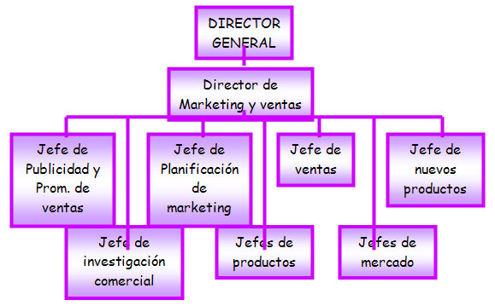
ORGANIZACIÓN DEL DEPARTAMENTO DE MARKETING

Slide 6
Funciones principales del departamento de MARKETING.
Investigación de mercado.
Analizar la empresa.
Fijación de precio del producto o servicio.
Investigación y desarrollo.
Elección de las estrategias de comunicación.
Controlar la distribución.

Slide 7

ORGANIZACIÓN DEL DEPARTAMENTO DE MARKETING.
La Evolución del Departamento de Marketing
El moderno departamento de marketing es el producto de una larga evolución, se distinguen cinco etapas:

Slide 8
I). DEPARTAMENTO DE VENTAS SIMPLE.
Todas las empresas empiezan con cinco funciones básicas:
Manejar el capital (finanzas)
Contratar a la gente (personal)
Realizar el producto o servicio (producción)
Venderlo (ventas)
Llevar los libros (contabilidad).
Cuando la empresa necesita investigaciones de mercado o de publicidad, el director de ventas gestiona igualmente estas funciones.

Slide 9
II).DEPARTAMENTO DE VENTAS CON CIERTAS FUNCIONES DE MARKETING
AUXILIAR.
A medida que la empresa se expande para servir a nuevos consumidores o áreas geográficas, necesita fortalecer ciertas funciones de marketing diferentes de la de ventas.
Por ejemplo.
Una empresa de la Costa Este que planea empezar en el Oeste debe llevar a cabo a priori una investigación de mercado, con objeto de conocer las necesidades de los consumidores y el potencial del mercado. Si abriera un negocio en el Oeste tendría que anunciar su nombre y productos en la zona.
El director de ventas debería entonces contratar especialistas en el manejo de éstas y de otras actividades de marketing, pudiendo contratar un director de marketing para dirigir estas funciones.

Slide 10
III. DEPARTAMENTO DE MARKETING INDEPENDIENTE
Eventualmente en una organización se establece un departamento de marketing independiente que estará capitaneado por un director de marketing, quien informará, junto con el director de ventas, al presidente o director ejecutivo.
En esta etapa el marketing y las ventas son funciones separadas en la organización y se espera que trabajen en equipo.

Slide 11
IV.EL MODERNO DEPARTAMENTO DE MARKETING
Los directores de ventas y marketing trabajan armoniosamente, su relación a veces es forzada y marcada por la desconfianza.
Por otro lado, el director de ventas está orientado a corto plazo y preocupado por conseguir incrementar las ventas, mientras que el director de marketing se orienta a largo plazo, preocupándose por planificar los productos y las estrategias de marketing idóneas para satisfacer las necesidades de los consumidores a largo plazo.
Es un departamento capitaneado por un director ejecutivo de marketing y ventas, con subdirectores que informan sobre cada función de marketing, incluida la de ventas.

Slide 12
V. LA EMPRESA DE MARKETING MODERNA
Una empresa puede tener un departamento de marketing moderno y no funcionar con orientación de marketing, dependiendo de cómo vean los demás directores de la empresa la función del marketing.
Marketing no es sólo un departamento, sino una filosofía empresarial. Si la compañía la acepta, será una moderna empresa de marketing.

Slide 13
FORMAS DE ORGANIZAR EL DEPARTAMENTO DE MARKETING
Toda organización debe tener en cuenta las cuatro dimensiones de la actividad de marketing: funciones, áreas geográficas, productos y consumidores.

Slide 14
ORGANIZACION FUNCIONAL
La forma de organizar el departamento de marketing más comúnmente utilizada consiste en que sus especialistas funcionales informen al director del departamento para que coordine sus actividades.
. En una de ellas se encuadrarían todas las actividades de la función consultiva, propias del staff tales como la investigación comercial y previsiones, administración, publicidad, promoción de ventas y relaciones públicas.

Slide 15

ORGANIZACION FUNCIONAL
Esta forma de organizar el departamento de marketing consiste en crear dos grandes funciones
1. Se encuadrarían todas las actividades de la función consultiva, propias del staff tales como la investigación comercial y previsiones, administración, publicidad, promoción de ventas y relaciones publicas
2.Esta formada por todas aquellas actividades orientadas al contacto con los clientes, como son los canales de distribución, la logística, ventas y servicio postventa.

Slide 16
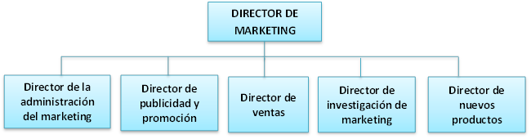
ORGANIZACION FUNCIONAL

Slide 17
ORGANIZACION FUNCIONAL
Cada una de las actividades que se han mencionado tendría un lugar en el organigrama del departamento. Esto es, cada una de ellas daría lugar a un área al frente de la cual estaría un jefe, dependiendo todos ellos de una cabeza coordinadora que sería el director del departamento de marketing.
A continuación grafico.

Slide 18
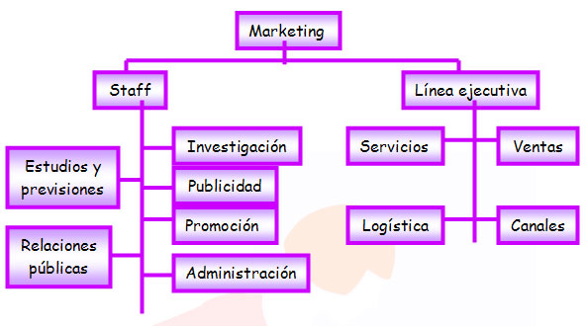
ORGANIZACION FUNCIONAL

Slide 19
ORGANIZACION FUNCIONAL
la organización funcional del departamento de marketing supone un cambio de mentalidad respecto de las estructuras, tanto en lo que se refiere a la clasificación de las actividades en dos grandes funciones, como en lo relativo al campo de acción que abarcan algunas actividades.

Slide 20

ORGANIZACION GEOGRAFICA.
Suele aplicarse en todas las empresas, sobre todo en lo que se refiere a ventas y distribución física.
Es una organización estructurada verticalmente en la que figura un director general de marketing, directores regionales de venta, directores por ciudades, etc., hasta llegar escalonadamente a los vendedores.
La organización geográfica tiene varias ventajas. Los mercados locales pueden estar dirigidos por personas que conocen muy bien las características y los clientes de la zona.

Slide 21
ORGANIZACION GEOGRAFICA.
Una empresa que venda a nivel nacional debe organizar su fuerza de ventas en términos geográficos.
El director de ventas nacional puede supervisar a cuatro directores de ventas regionales, los cuales supervisan a seis directores de zona y éstos, a su vez, a ocho directores de distrito, cada uno del cuales supervisa a su vez a diez vendedores.

Slide 22

ORGANIZACION GEOGRAFICA.
La mayor proximidad permite a los directores dedicar más tiempo a sus subordinados y garantizar, cuando los objetivos de ventas sean complejos, que los vendedores estén bien pagados y tengan una importante influencia en los beneficios de la empresa.

Slide 23
ORGANIZACION GEOGRAFICA.
Organización mixta del departamento de marketing:
Algunas de las estructuras mixtas que podrían darse en el departamento de marketing se citan a continuación:
Cuando todos los productos de la empresa son similares y los mercados tienen un proceso de compra parecido lo más conveniente suele ser la organización por funciones, con división territorial de las actividades de venta y distribución.
Si la empresa tiene productos muy diferentes y mercados muy similares, la forma más conveniente suele ser la organización por productos, y una cierta división de las ventas por zona geográfica.
Cuando los productos, mercados y territorios son muy diferentes, lo más adecuado puede ser una forma mixta de organización que se caracteriza también por una gran descentralización.
En el caso de que una empresa fabrique y comercialice una gran variedad de distintos productos destinados a muchos mercados diferentes, puede implantar una organización por jefes de producto y por jefes de mercado

Slide 24
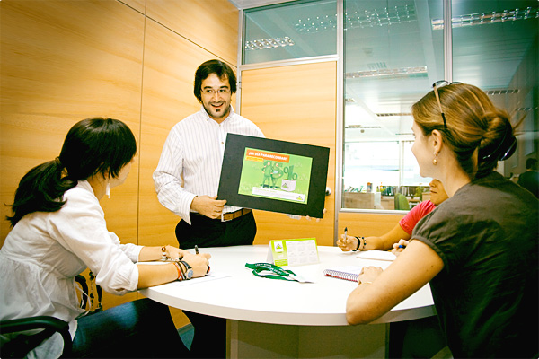
ORGANIZACION GEOGRAFICA.
Los especialistas en mercados locales prepararían planes anuales y a largo plazo para vender todos los productos de la empresa, actuando como nexo entre el personal de marketing de las oficinas centrales y la fuerza de ventas

Slide 25

ORGANIZACION DE GESTION DE PRODUCTO Y MARCA.
Esta forma de estructurar el departamento de marketing no sustituye a la organización funcional estudiada anteriormente.
surge como otra división más para agilizar y ayudar a la dirección de marketing cuando la empresa fabrica y comercializa muchos y muy distintos productos.
Aparece otra línea paralela a la operacional e integrada por distintos jefes de producto.
son responsables de formular, establecer estrategias y confeccionar planes de acción para ese producto

Slide 26
ORGANIZACION DE GESTION DE PRODUCTO Y MARCA.
En teoría, los jefes de las distintas funciones (publicidad, canales, logística, etc.) siguen siendo la línea ejecutiva, mientras que los jefes de producto sólo son staff.
Un tipo de staff muy especial ya que tienen responsabilidad sobre la marcha de su producto pero no tienen autoridad para tomar decisiones sobre él.
Las decisiones acerca de un producto las tienen que negociar con cada uno de los jefes de función, que siguen siendo los que tienen la autoridad para tomar decisiones.

Slide 27

ORGANIZACION DE GESTION DE PRODUCTO Y MARCA.
Las empresas
que producen variedad de productos y marcas emplean a menudo una organización de gestión de producto y marca, que no sustituye a la funcional, sino que constituye otro nivel de dirección
Capitaneada
por el director de productos, supervisa a los directores de grupos de productos, quienes a su vez lideran a los directores de productos o marcas específicas.
Una organización
de gestión de producto sólo tiene sentido en el supuesto de empresas que fabriquen productos muy diferentes o en el de que su número exceda a la capacidad de trabajo de una organización de dirección funcional.

Slide 28
ORGANIZACION DE GESTION DE PRODUCTO Y MARCA.
Una organización de gestión de producto sólo tiene sentido en el supuesto de empresas que fabriquen productos muy diferentes o en el de que su número exceda a la capacidad de trabajo de una organización de dirección funcional.
En 1927 Procter & Gamble utilizó por primera vez este tipo de organización. Una nueva empresa de jabones, Camay, que tenía problemas, seleccionó a un joven ejecutivo, Neil H. McElroy (más tarde presidente de Procter & Gamble) para que se dedicara exclusivamente al desarrollo y promoción de este producto. Su trabajo fue todo un éxito y la empresa pronto incorporó otros directores de producto.

Slide 29
ORGANIZACION DE GESTION DE PRODUCTO Y MARCA.
La función de los directores de producto consiste en desarrollar planes para los productos, gestionarlos, comprobar sus resultados y realizar las correcciones pertinentes:
Desarrollar una estrategia competitiva para el producto a largo plazo.
Preparar un plan anual de marketing y una previsión de ventas.
Trabajar con agencias de publicidad y de gestión en los puntos de ventas para desarrollar promociones y campañas.
Estimular a la fuerza de ventas y a los distribuidores para que apoyen el producto.
Recoger constantemente información sobre la evolución del producto, sobre las actitudes de los consumidores y distribuidores y sobre los problemas y oportunidades que puedan surgir.
Mejorar el producto para que se ajuste a las necesidades del mercado.

Slide 30
SUMINISTROS
DPTO. MEDIOS AGENCIA
DPTO. MEDIOS EMPRESA
COMERCIOS
AGENCIAS DE PUBLICIDAD
SUMINISTRADORES PREMIOS.
SELECCIÓN DE PREMIOS
MUETRAS
CUPONES
MEDIOS
SUMINISTROS
FABRICACION Y DISTRIBUCION
SERVICIOS DE PROMOCION
I+D
DIRECTOR
DE PRODUCTO
ENVASE
LEGAL
COMPRA
DISEÑADORES, INVESTIGADORES
FISCAL
PUBLICIDAD BLANCA
SUMINISTRADORES
INVESTIGACION MERCADO
VENTAS
SUMINISTRADORES DE INVESITGACION
COMERCIOS

Slide 31
ORGANIZACION DE GESTION DE PRODUCTO Y MARCA.
Pearson y Wilson sugirieron cinco pasos para mejorar la eficacia de este tipo de organizaciones
Fijar con Claridad los Límites de Responsabilidad del Director sobre el Producto .
Establecer un Proceso de Desarrollo y Control de las Estrategias que Proporcione al Director de Producto una Estructura Confirme .
Tener en Cuenta las Posibles Áreas de Conflicto entre el Director de Producto y el Especialista en Alguna Función, a la Hora de Definir sus Responsabilidades Respectivas .
Establecer el Proceso a Seguir en Caso de Conflicto de Intereses entre el Sistema de Gestión por Productos y el de Gestión Funcional.
Establecer un Sistema de Evaluación de Resultados que sea Consistente con las Responsabilidades del Director de Producto

Slide 32
PRODUCTO Y MARCA.

Slide 33
CUAL ES EL FUTURO DE LA GESTION DE MARCAS?
El Creciente Poder de Negociación de los Canales de Distribución y la Creciente Importancia de la Promoción de Ventas: (supermercados)
Descenso de la Efectividad en Costes de la Publicidad: (reducción de presupuesto publicitario.)
Descenso de la Lealtad de Marca por Parte de los Consumidores. (invasión por cantidad de productos)
Cambiar el Énfasis del Trabajo del Director de Marca.(mejora del producto).
Introducción de una Dirección por Categorías de Producto.(categorías de producto en la gestión de sus marcas)

Slide 34
ORGANIZACION DE GESTION DE PRODUCTO Y MARCA.
Caso
Nabisco emprendió un camino diferente, según el cual en lugar de nombrar varios directores para sus diversos tipos de pastelitos, creó equipos encargados de la gestión de sus tres categorías de producto: pastelitos para adultos, pastelitos para niños y pastelitos nutritivos.
Cada equipo gestiona en la actualidad varias marcas con la colaboración de especialistas en publicidad, promoción de ventas, envasado, extensión de la línea y desarrollo del negocio.

Slide 35
ORG. DE LA GESTIÓN EN FUNCIÓN DE LOS MERCADOS
El director general de mercados supervisa a los diversos directores que tienen un mercado asignado (también llamados directores de desarrollo de mercado, especialistas de mercado o especialistas de sector).
Este sistema de organización conlleva las mismas ventajas e inconvenientes que el sistema de gestión por productos.
Su ventaja más importante es que las actividades de marketing se organizan de forma adecuada a la satisfacción de las necesidades de los diferentes grupos de consumo y no en base a las funciones del marketing, criterios geográficos o por productos.

Slide 36
LA ORGANIZACION DEL SISTEMA PRODUCTO MERCADO
Cuando una empresa no sólo produce diversos productos sino que además dirige cada uno de ellos a diversos mercados, se presenta un gran dilema. lo cual requiere que los directores de producto estén familiarizados con los diversos mercados a los que se dirige el producto.
Implica que los directores de cada mercado conozcan en profundidad los diferentes productos que la empresa comercializa en los mismos. Finalmente, podría establecerse un sistema de organización matricial.

Slide 37
ORGANIZACION CORPORATIVA DIVISIONAL.
las empresas multiproducto acostumbran a convertir sus grandes equipos de gestión de producto en divisiones diferentes.
Cada división establece sus propios departamentos y servicios, originando el problema de decidir qué actividades y servicios de marketing quedarán centralizados.

Slide 38
ORGANIZACION CORPORATIVA DIVISIONAL.
Las compañías fragmentadas en divisiones han buscado diferentes soluciones a este problema.
Marketing No Corporativo.
En algunas empresas no existe personal de marketing a nivel corporativo, porque no le ven sentido
Marketing Corporativo Moderado:
Ciertas empresas cuentan con una pequeña proporción de su personal de marketing que actúe a nivel corporativo.
Marketing Corporativo Intenso: Estos especialistas de marketing prestan servicios específicos de publicidad

Slide 39
RELACIONES DEL DEPARTAMENTO DE MARKETING
CON EL RESTO DE LOS DEPARTAMENTOS.

Slide 40
Algunos casos
Compañía | Producción | Ventas | Marketing
AT&T | Operamos una compañía de larga distancia | Vendemos aparatos y damos servicios para la comunicación | Ofrecemos varias clases de servicios, eficientes y baratos de telecomunicaciones.
Exxon | Producimos petróleo y productos de gasolina | Vendemos combustible para empresas y personas | Ofrecemos varios tipos de energía segura y rentable.
Levi Strauss | Se fabrican pantalones de mezclilla | Vendemos ropa durable y resistente | Ofrecemos comodidad y durabilidad en ropa de vestir.
Xerox | Fabricamos copidoras | Vendemos aparatos para las oficinas | Automatizamos las oficinas,
Kodak | Fabricamos cámaras y películas | Vendemos aparatos para fotografía | Ayudamos a conservar los momentos memorables
Revlon | Producimos cosméticos | Vendemos articulos para el arreglo personal | Ofrecemos esperanzas y sueños. (Según palabras de su fundador).

Slide 41
"La mejor publicidad es la que hacen los clientes satisfechos".
PHILIP KOTLER
GRACIASS….

